Slide 1
Базы данных и сетевые технологии
Криммель Герман Константинович
apmath@krimmel.ru

Slide 2
План
Архитектура PostgreSQL
Подключение к PostgreSQL
Создание таблиц
Добавление, изменение и удаление значений
Изменение структуры таблиц
Ограничения

Slide 3
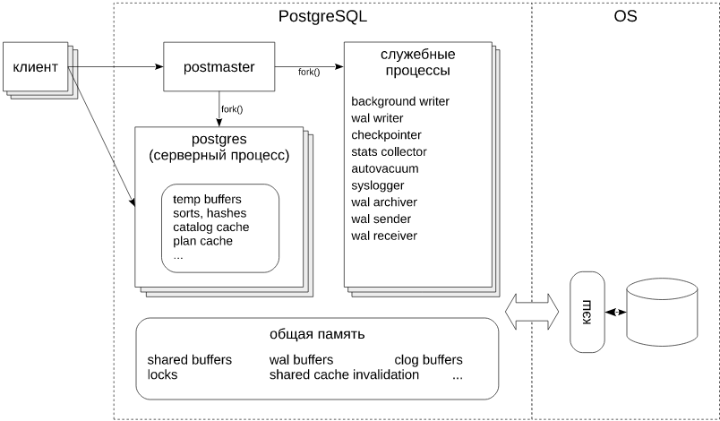
Архитектура PostgreSQL

Slide 4
Схема БД
Студент
Группа
Предмет
Оценка
Экзамен
Отношения
Группа 1:m Студент
Группа 1:1 Староста
Экзамен m:1 Предмет
Экзамен m:1 Группа
Оценка m:1 Экзамен
Оценка m:1 Студент

Slide 5
Схема БД
Студенты
Id
Name
Группы
Id
Номер
Id старосты
Предметы
Id
Name
Оценки
Id
Mark
Id студента
Id экзамена
Экзамены
Id
Id группы
Id предмета

Slide 6
Спасибо за внимание!

